Slide 1
ХОРЕОГРАФИЧЕСКАЯ СТУДИЯ « SHTERKEL&TEAM »
РУКОВОДИТЕЛЬ –ШТЕРКЕЛЬ ОЛЬГА НИКОЛАЕВНА

Slide 2
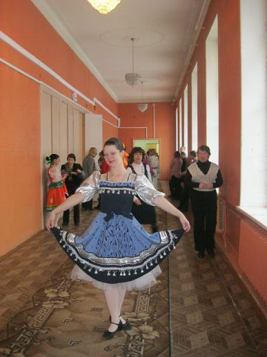
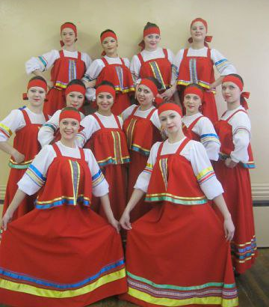
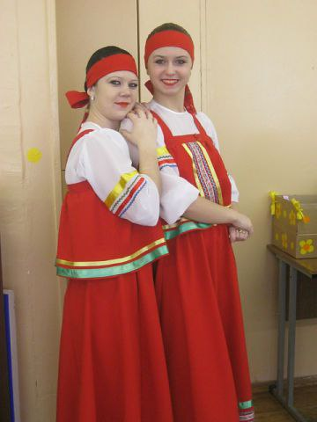
С ЧЕГО ВСЕ НАЧАНАЛОСЬ…….. В 2009 ГОДУ Я ПОСТУПАЮ НА СОЦИАЛЬНО-КУЛЬТУРНУЮ ДЕЯТЕЛЬНОСТЬ В ХОРЕОГРАФИЧЕСКОЕ ПО СПЕЦИАЛЬНОСТИ –РУКОВОДИТЕЛЬ ХОРЕОГРАФИЧЕСКОГО АНСАМБЛЯ ОТДЕЛЕНИЕ. 2013 ГОДУ Я ЗАКОНЧИЛА БРАТСКОЕ МУЗЫКАЛЬНОЕ УЧИЛИЩЕ.

Slide 3
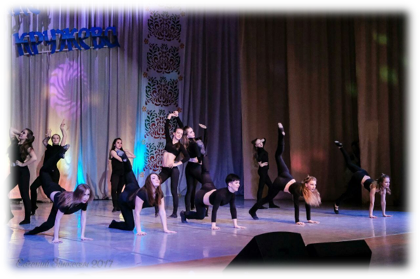
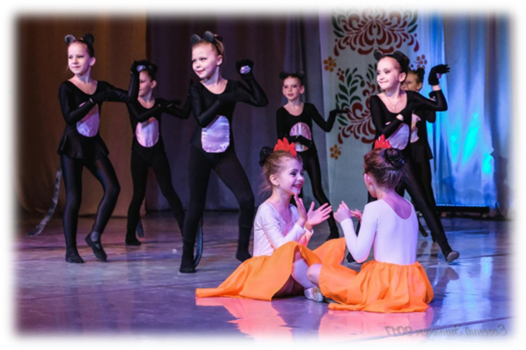
СПУСТЯ ТРИ МЕСЯЦА ПОСЛЕ ПОЛУЧЕНИЯ ДИПЛОМА ВЫШЛА НА РАБОТУ В СПОРТИВНЫЙ КОМПЛЕКС «ФАКЕЛ» П. ОКТЯБРЬСКИЙ НА ДОЛЖНОСТЬ РУКОВОДИТЕЛЯ ХОРЕОГРАФИЧЕСКОЙ СТУДИИ. ВОТ ОТТУДА И НАЧАЛСЯ МОЙ ПУТЬ К УСПЕХУ, НАШ ТАНЦЕВАЛЬНЫЙ КОЛЛЕКТИВ «НОВАЯ ВЕРСИЯ» НАБИРАЛ ОБОРОТЫ, МЫ ВЫСТУПАЛИ ЕЗДИЛИ ПО ГОРОДАМ ЗАНИМАЛИ ПРИЗОВЫЕ МЕСТА. СПУСТЯ 8 ЛЕТ Я ПОНЯЛА, ЧТО ПОРА ЧТО-ТО МЕНЯТЬ, ПОМЕНЯЛА МЕСТО ЖИТЕЛЬСТВО И ПЕРЕЕХАЛА В Р.П ЧУНСКИЙ ВЫШЛА НА РАБОТУ В ГБПОУ ЧМТ НА ДОЛЖНОСТЬ ПЕДАГОГА ДОПОЛНИТЕЛЬНОГО ОБРАЗОВАНИЯ, НО МЫСЛЬ О СВОЕЙ СТУДИИ МЕНЯ НЕ ПОКИДАЛА, И ТУТ Я РЕШИЛА НУЖНО ИДТИ НА ВСТРЕЧУ К СВОЕЙ МЕЧТЕ.

Slide 4
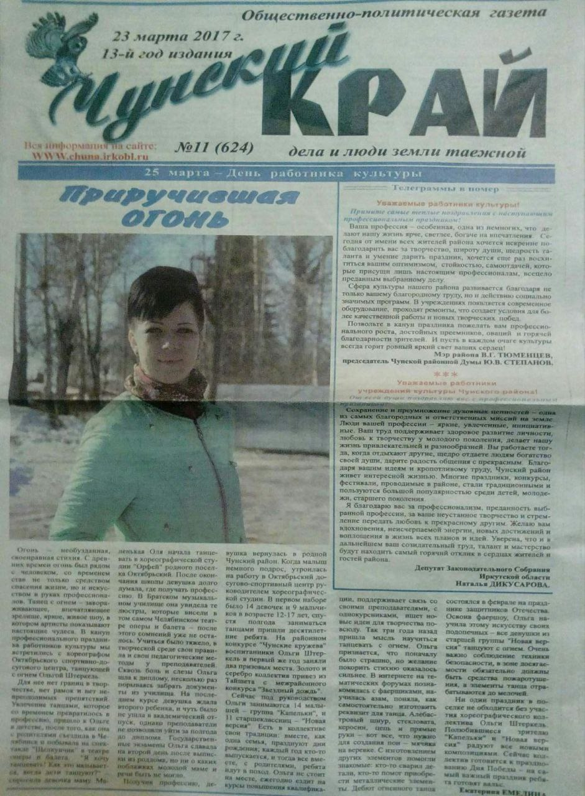
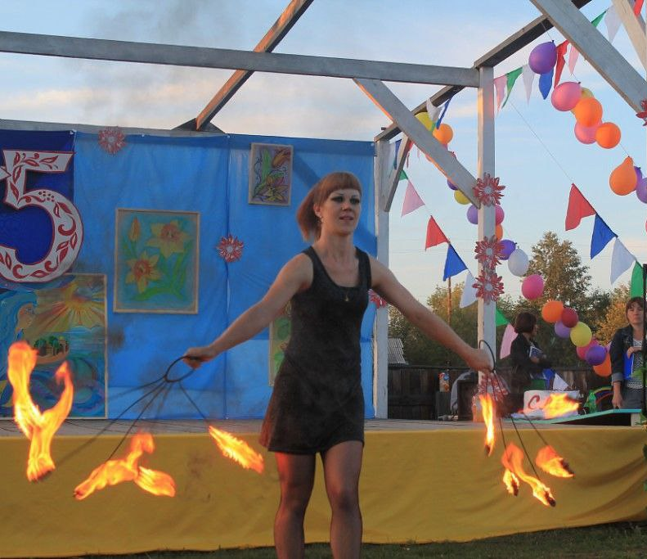
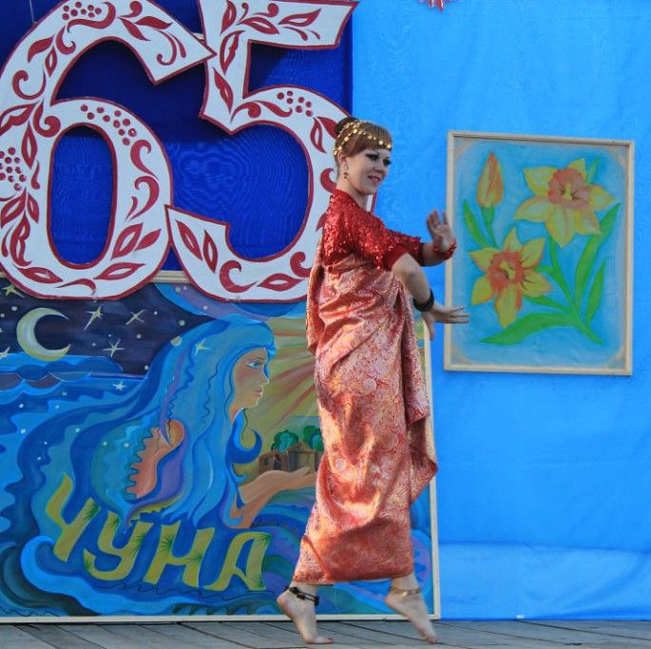
НА ПУТИ К СВОЕЙ ЦЕЛИ Я ВСЕГДА ХОТЕЛА УДИВЛЯТЬ ЗРИТЕЛЯ .Я ОДНА ИЗ ПЕРВЫХ ПРИВЕЗЛА В ЧУНСКИЙ РАЙОН «ТАНЕЦ С ОГНЁМ»

Slide 5
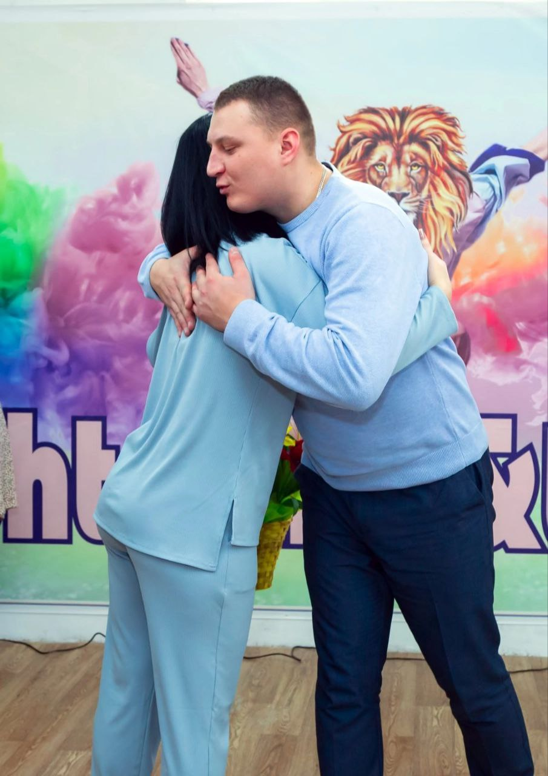
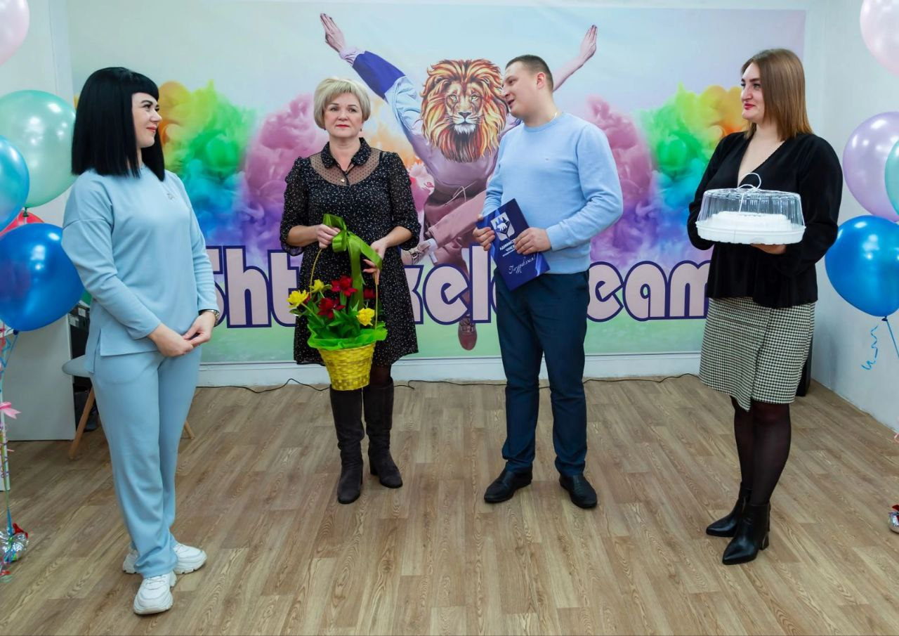
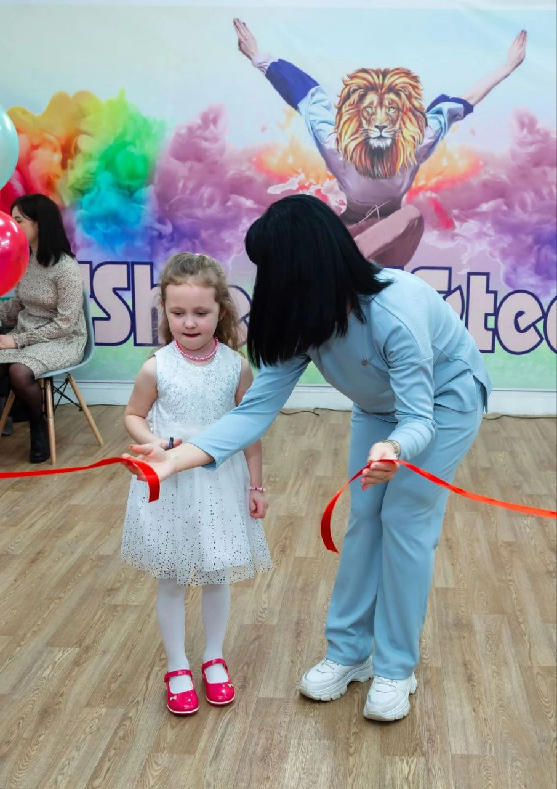
И ВОТ В 2020 ГОДУ, НАХОДЯСЬ В ДЕКРЕТНОМ ОТПУСКЕ Я УЗНАЮ ПРО ПРОГРАММУ «СОЦИАЛЬНЫЙ КОНТРАКТ», ТУТ Я ПОНЯЛА ВОТ ОН МОЙ ШАНС. ИЗУЧИВ ВСЕ УСЛОВИЯ ПРОЕКТА, Я РЕШИЛАСЬ. БЛАГОДАРЯ ПРОЕКТУ СОЦИАЛЬНЫЙ КОНТРАКТ 5 МАРТА 2021 У НАС В ЧУНСКОМ РАЙОНЕ ПОЯВИЛАСЬ ХОРЕОГРАФИЧЕСКАЯ СТУДИЯ «SHTERKEL&TEAM» В КОТОРОЙ Я ЯВЛЯЮСЬ РУКОВОДИТЕЛЕМ- ОЛЬГА НИКОЛАЕВНА ШТЕРКЕЛЬ.

Slide 6
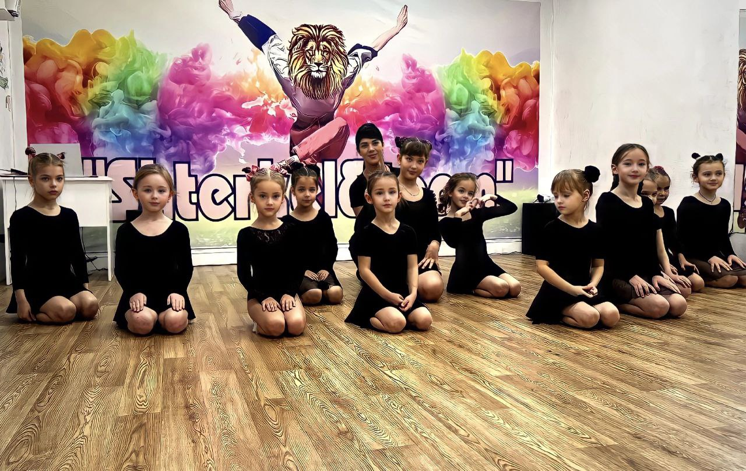
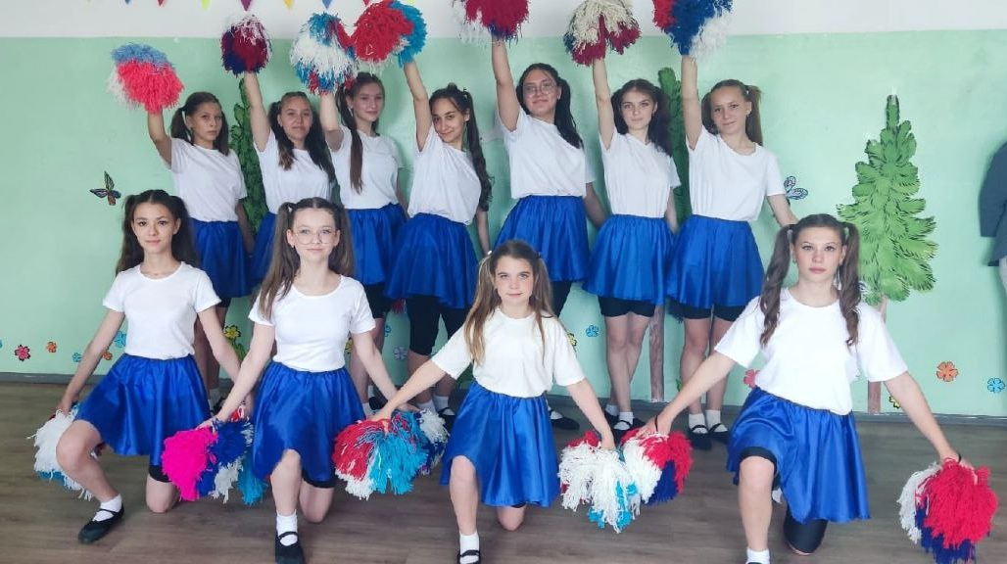
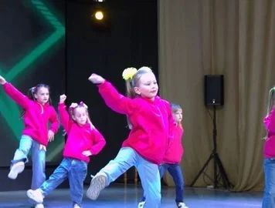
ПО ОТКРЫТИЮ СТУДИИ БЫЛИ НАБРАНЫ ДЕТИ С 5 ДО 16 ЛЕТ. ПРОЙДЯ 4 МЕСЯЦА МЫ УЖЕ ВЫСТУПАЛИ НА ОТКРЫТИЕ ПЛОЩАДКИ, УЧАСТВОВАЛИ В ФЛЕШ-МОБАХ НА РАЙОННОМ УРОВНЕ.

Slide 7
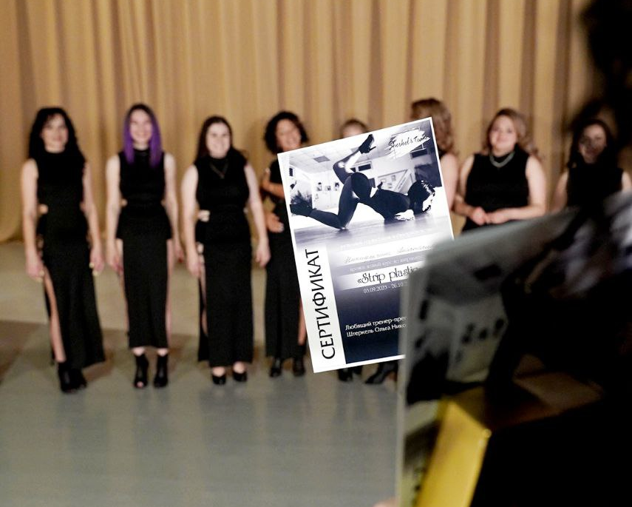
СПУСТЯ 6 МЕСЯЦЕВ В ГОЛОВЕ РОЖДАЕТСЯ МЫСЛЬ О ТОМ, ЧТО ХОЧУ ОТКРЫТЬ ВЗРОСЛУЮ ГРУППУ ДЕВУШЕК, НО ЭТО ДОЛЖНО БЫТЬ ТАКОЕ НАПРАВЛЕНИЕ, ЧТО В ЧУНСКОМ РАЙОНЕ ЕЩЕ НЕ БЫЛО. В ОКТЯБРЕ МЕСЯЦЕ 2022 ГОДА ОТКРЫВАЕТСЯ ГРУППА STRIP PLASTIC ДЕВУШКИ 18+ ФИШКА ЭТОЙ ГРУППЫ - ДЕВУШКИ СНИМАЮТСЯ В REELS ДЛЯ INSTAGRAM ОТ ИЗВЕСТНОГО НАМИ МОБИЛОГРОФА ЛЕСИ КИСЛИЦИНОЙ. ЧТО ПРОИЗВЕЛО ФУРОР НАШУ НАСЕЛЕНИЮ, ТАК ЖЕ КАЖДЫЕ ДВА МЕСЯЦА ДЕВУШКИ ПОЛУЧАЮТ ПАМЯТНЫЕ ИМЕННЫЕ СЕРТИФИКАТЫ С ПЕЧАТЬЮ О ПРОХОЖДЕНИИ КУРСА STRIP PLASTIC.

Slide 8
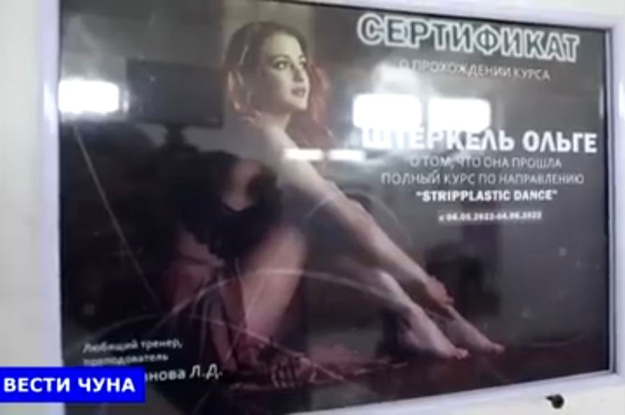
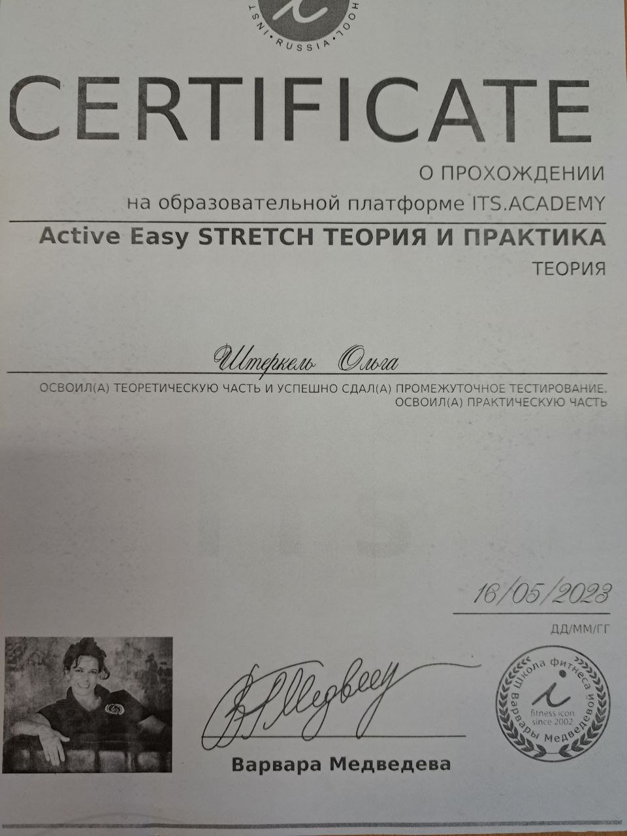
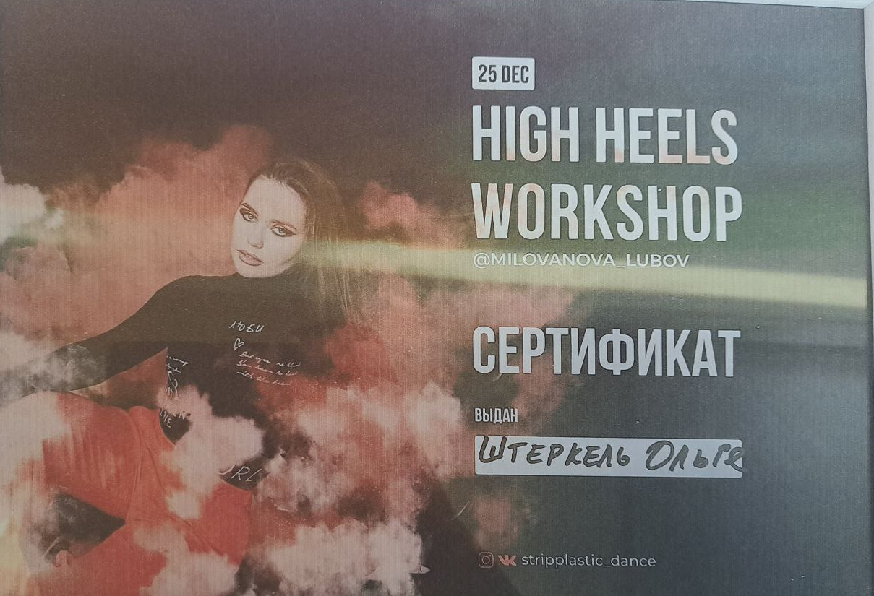
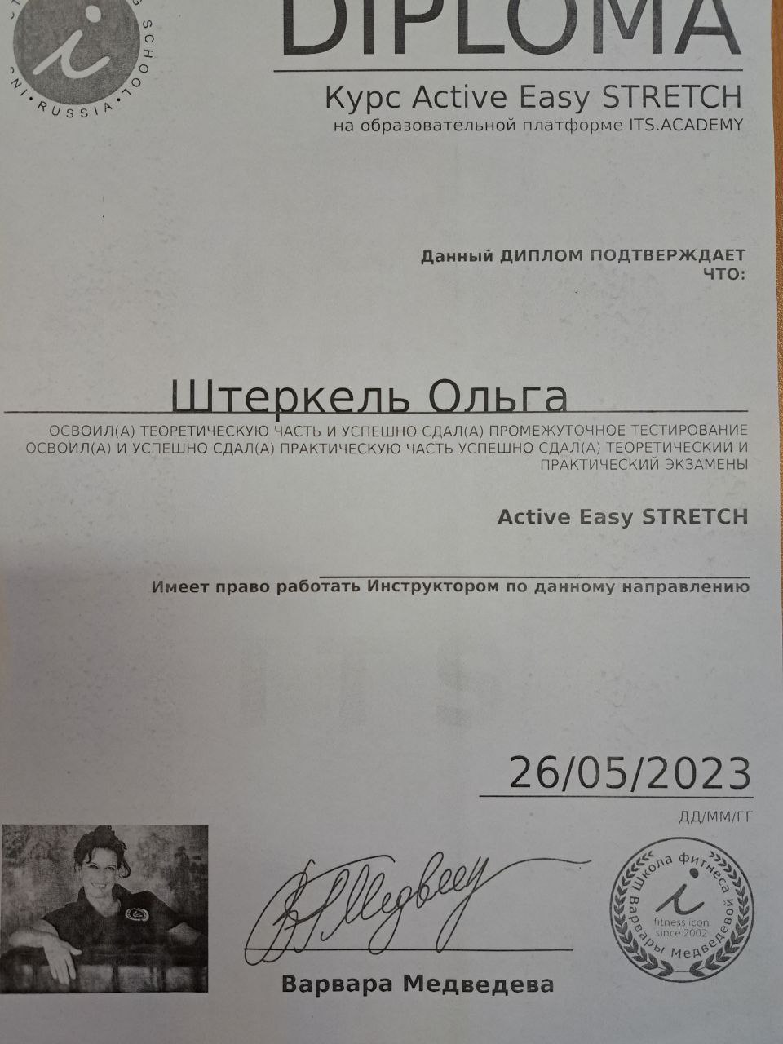

Slide 9
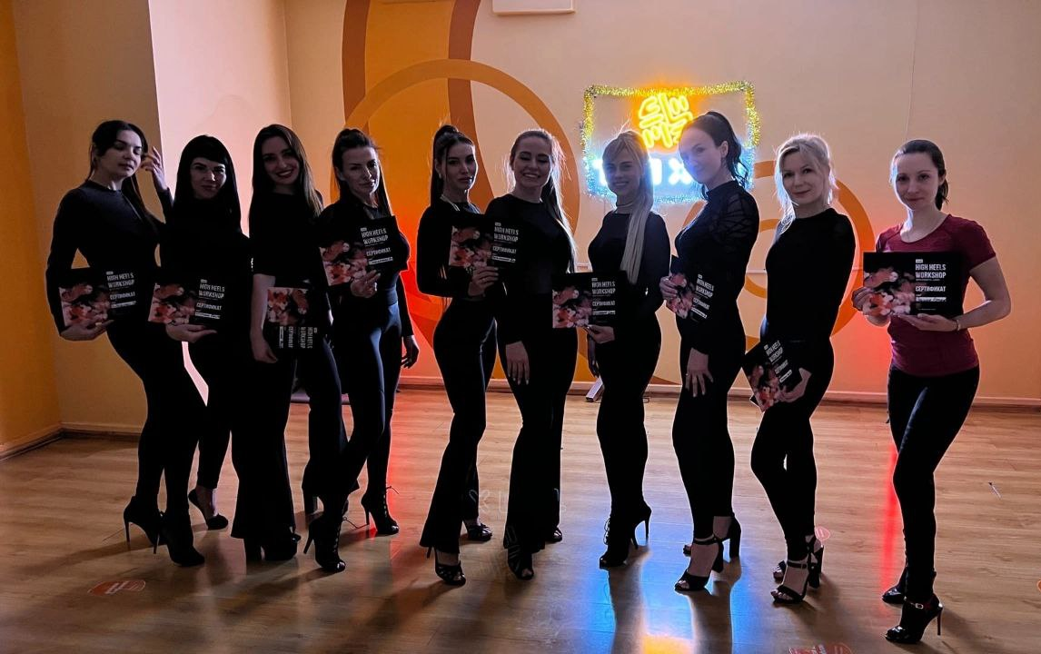
И ВОТ ОНО HIGH-HEELS, STRIP PLASTIC -ПРОХОЖУ ОНЛАЙН ОБУЧЕНИЕ, УЗНАВ О ФИТНЕС ШКОЛЕ ВАРВАРЫ МЕДВЕДЕВОЙ ОБУЧИЛАСЬ НА ФИТНЕС ИНСТРУКТОРА ПО ACTIVE EASY STRETCHING, ТАК ЖЕ СЪЕЗДИЛА НА КУРСЫ ПО HIGH-HEELS В ГОРОД КРАСНОЯРСК.

Slide 10
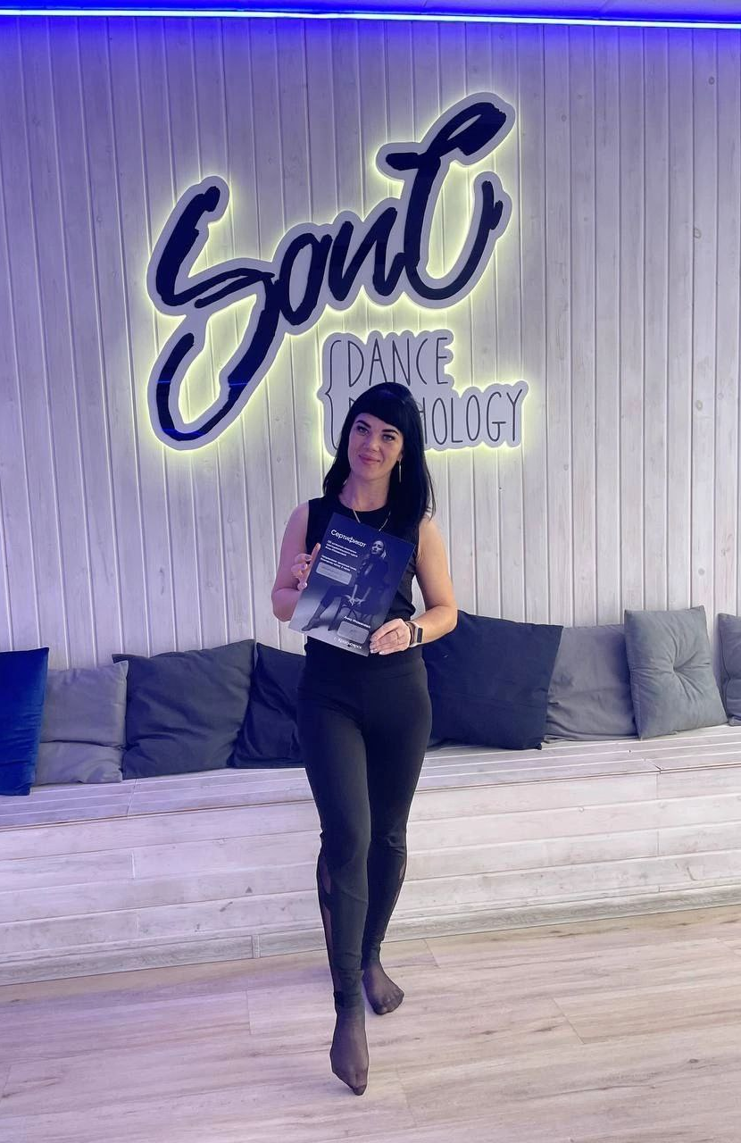
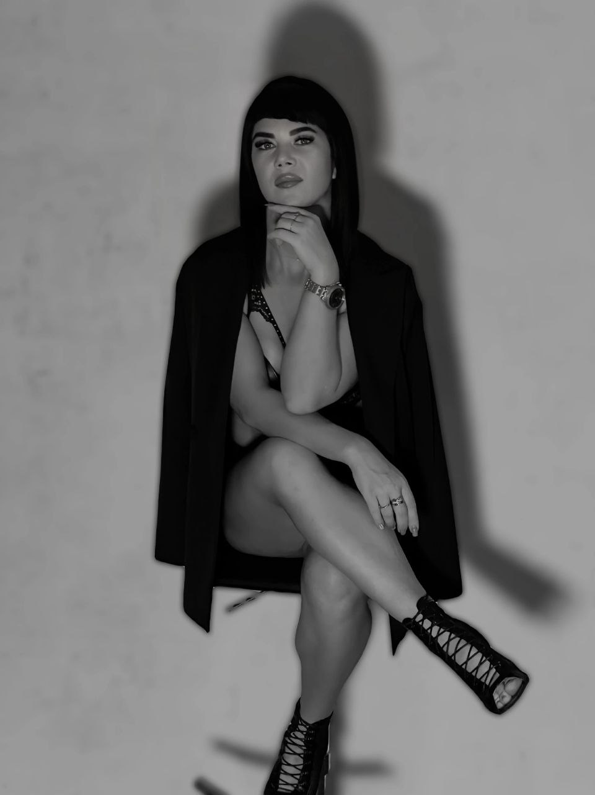
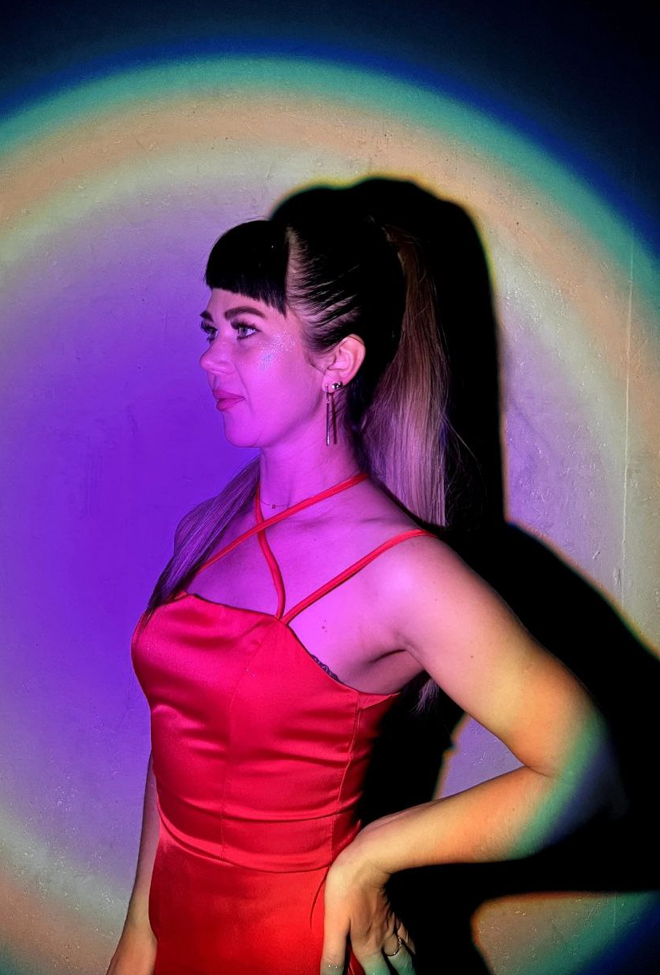

Slide 11
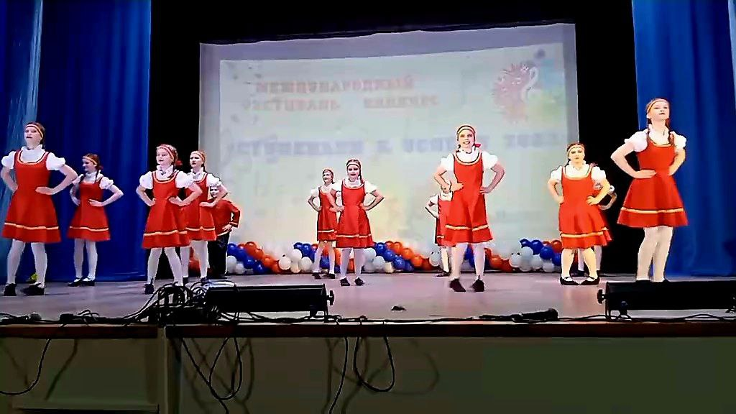
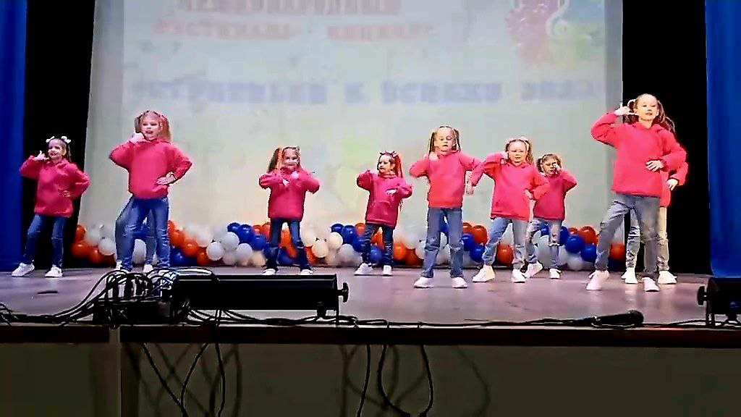
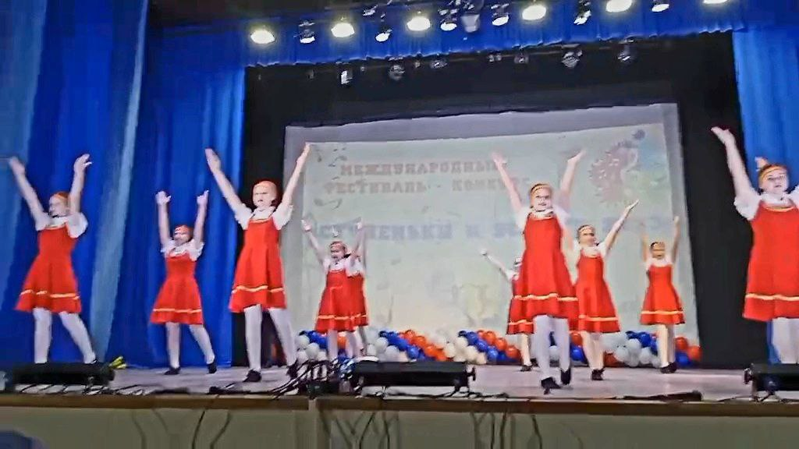
ДЕТКИ РОСЛИ, И МЫ ГОТОВИЛИСЬ К ВСЕРОССИЙСКОМУ КОНКУРСУ «СТУПЕНЬКИ К УСПЕХУ» ВСЕ НЕ ЗРЯ МЫ НА КОНКУРСЕ ЗАНЯЛИ II МЕСТА ДИПЛОМЫ ПОБЕДИТЕЛЯ, В КАТЕГОРИИ 5-7 ЛЕТ, 10- 15 ЛЕТ.

Slide 12
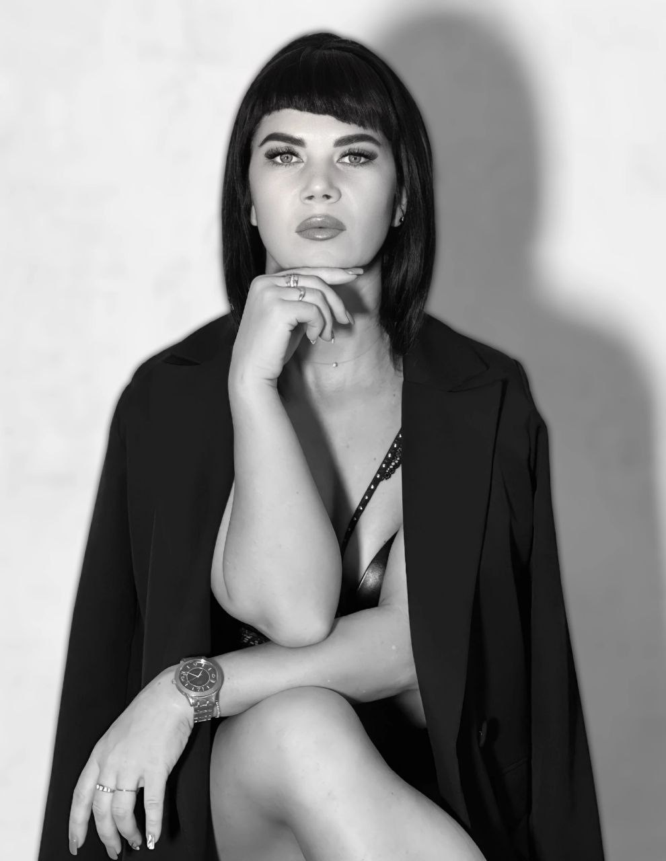
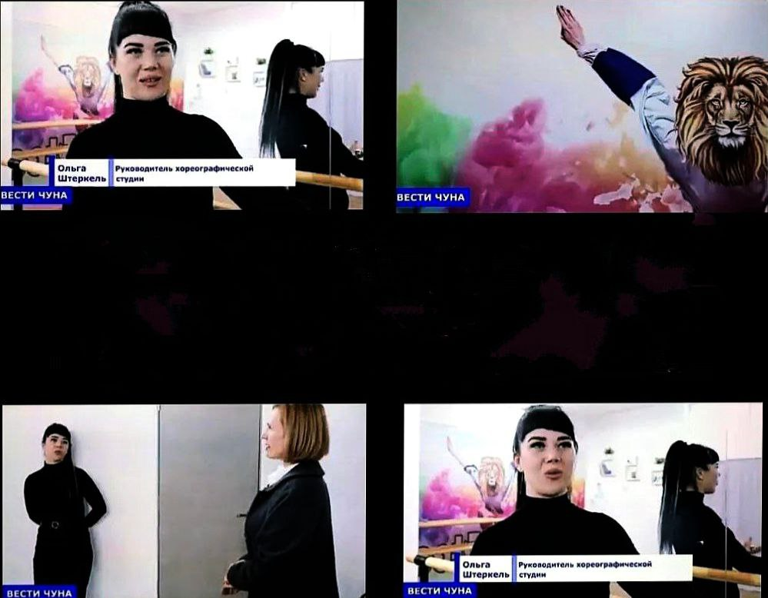
СТУДИЯ НАБИРАЛА ОБОРОТЫ ,НАМИ ЗАИНТЕРЕСОВАЛАСЬ ПРЕССА ЧУНСКОГО РАЙОНА

Slide 13
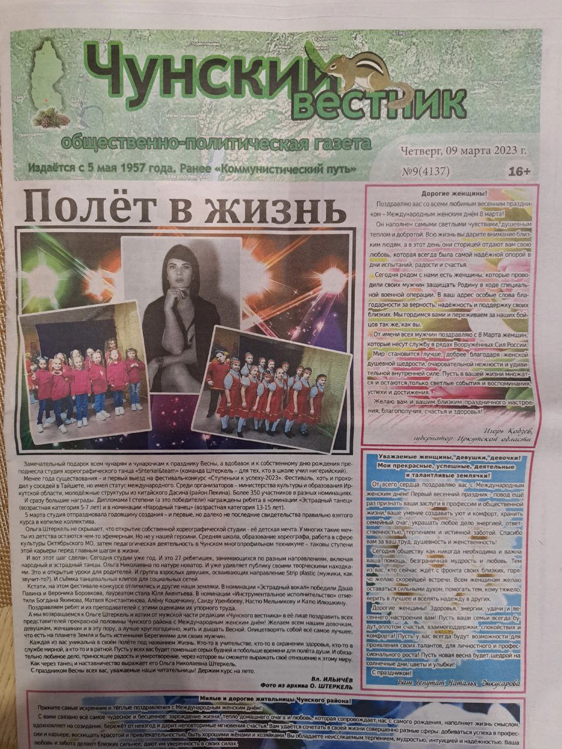
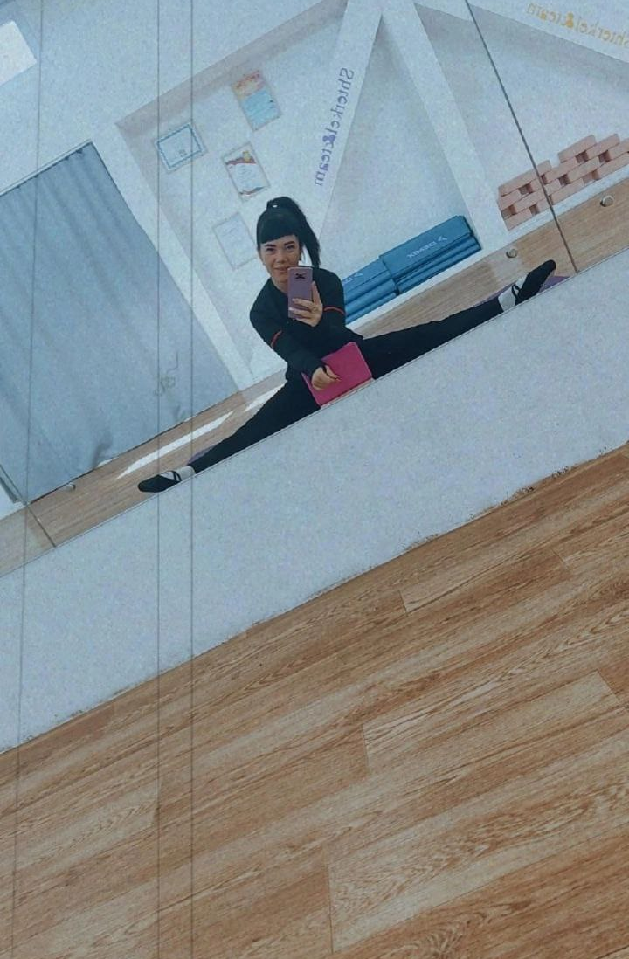

Slide 14
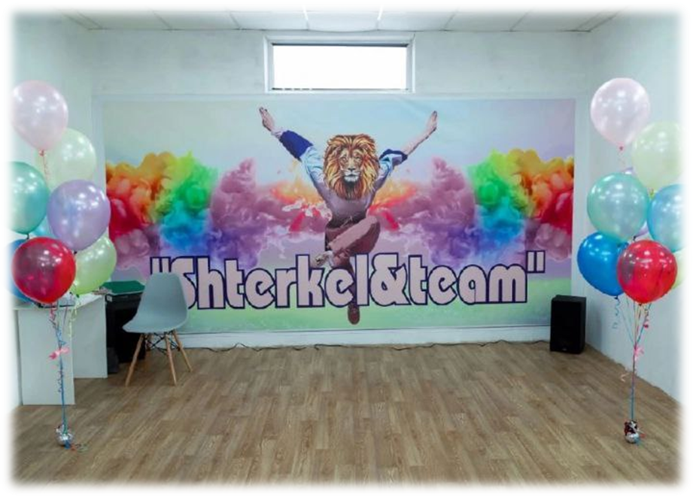
Я СЧИТАЮ ЧТО СОЦИАЛЬНЫЙ КОНТРАКТ ЭТО ХОРОШАЯ ВОЗМОЖНОСТЬ ИСПОЛНИТЬ СВОЮ МОЧУ И РЕАЛИЗОВАТЬ ЕЕ В РЕАЛЬНОСТЬ., НЕ БОЯТЬСЯ ТРУДНОСТЕЙ, ПРЕПЯТСТВИЙ ТАК КАК СПЛОЧЁННЫЙ КОЛЛЕКТИВ СОЦИАЛЬНОЙ ЗАЩИТЫ ВСЕГДА ГОТОВ ПРИЙТИ ВАМ НА ПОМОЩЬ.

